Slide 1
UI 배치도

Slide 2

메인 화면

Slide 3
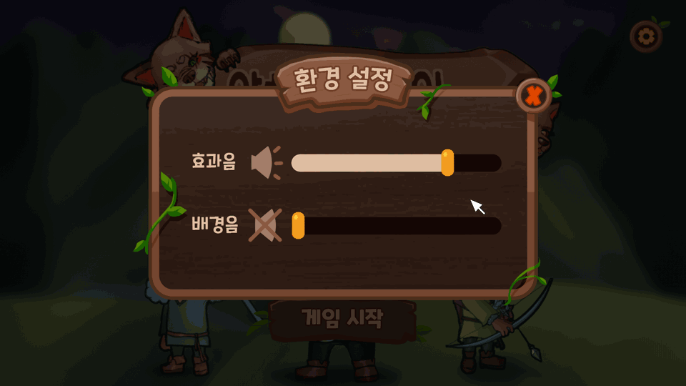
메인 화면

Slide 4

씬 전환

Slide 5
인트로 화면
예시 이미지 업로드 요망

Slide 6

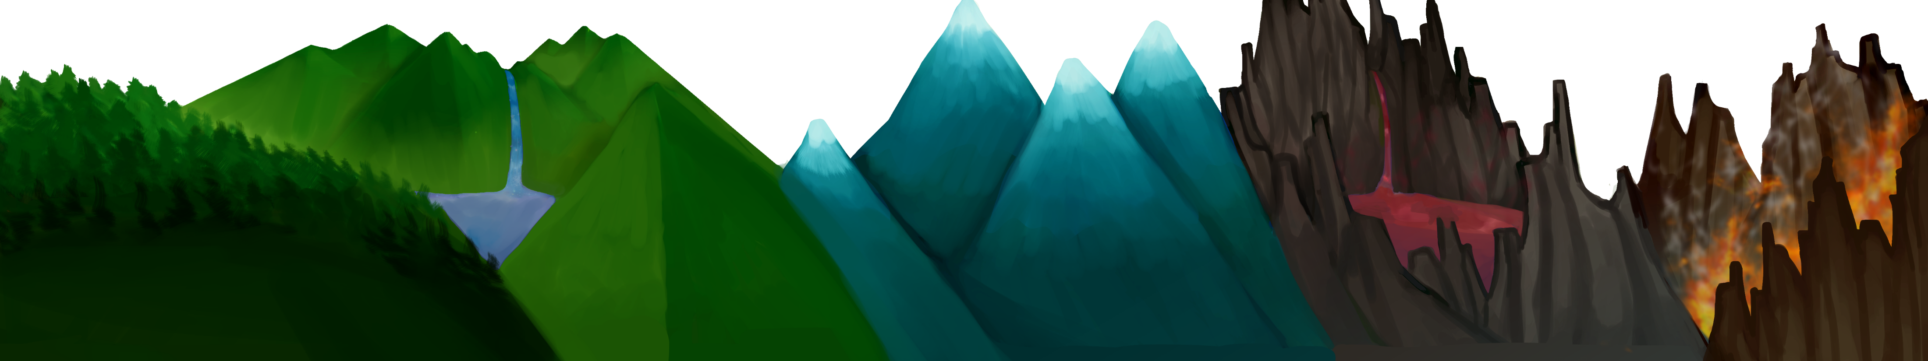










인게임 화면

Slide 7






인게임 화면 - 환경설정

Slide 8









인게임 화면- 건물 UI(임시)
치료소/ 강화소 / 나머지

